Slide 1

Проект по использованию основ промышленного программирования
Недосекин Михаил Д20

Slide 2
Цели и задачи проекта
Цель проекта:
Создание рабочей модели приложения кинотеатра
Задачи проекта:
Создать приложение на основе PyQt
Использовать изученные модули и объекты python
Отрисовать дизайн приложения
Разработать функции для облегчения работы с потребителем
через приложение

Slide 3
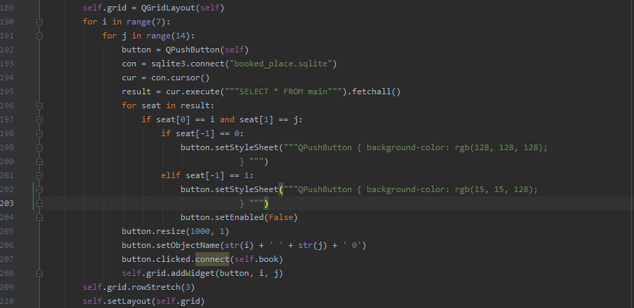
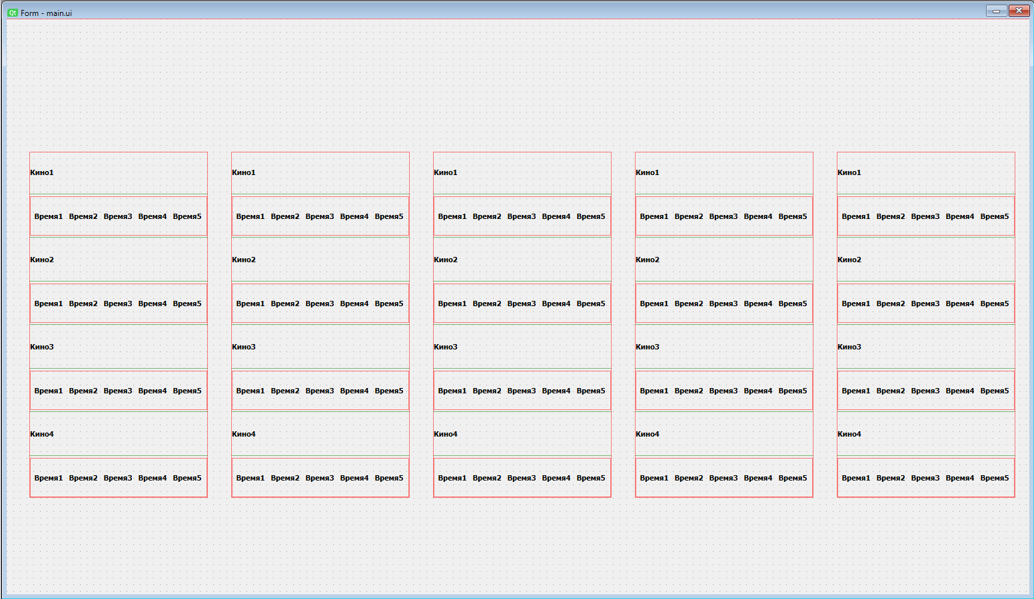
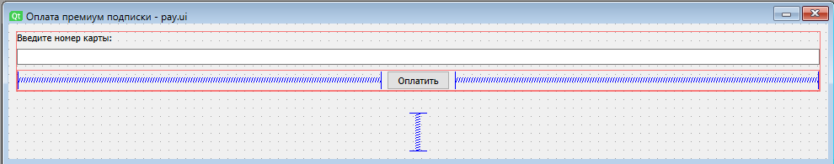
Создание дизайна приложения

Slide 4
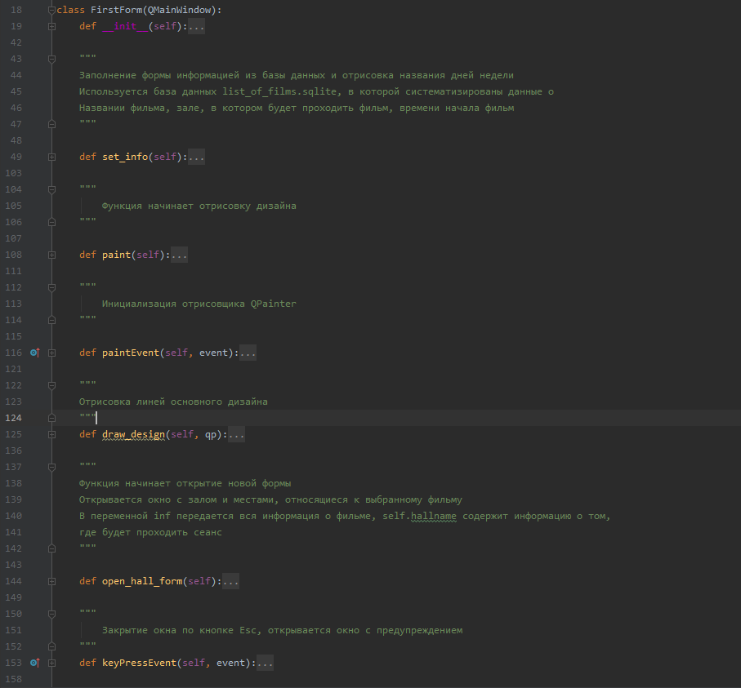
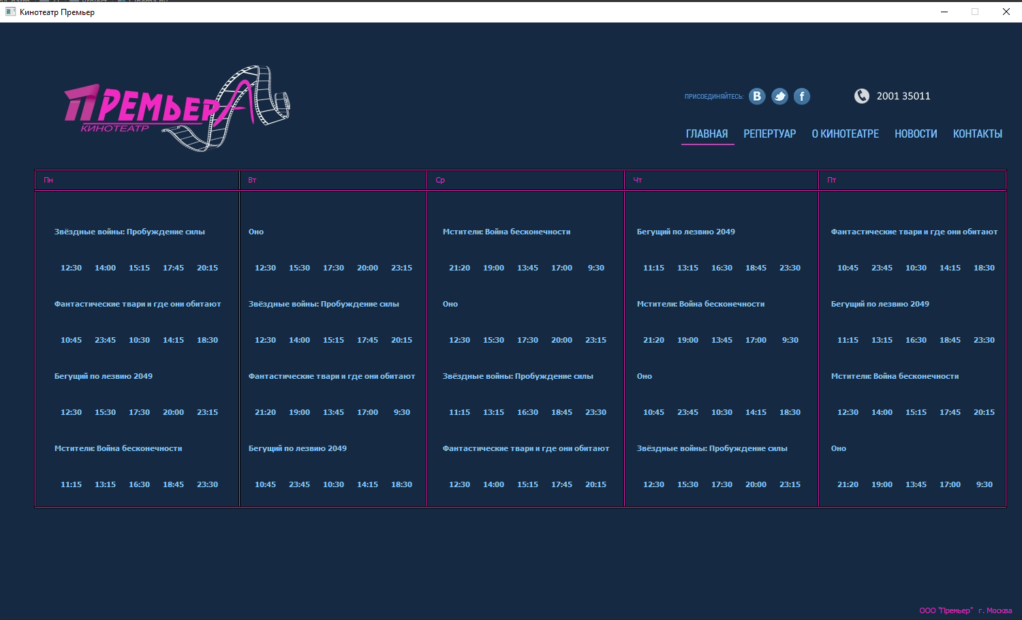
Основное окно приложения

Slide 5
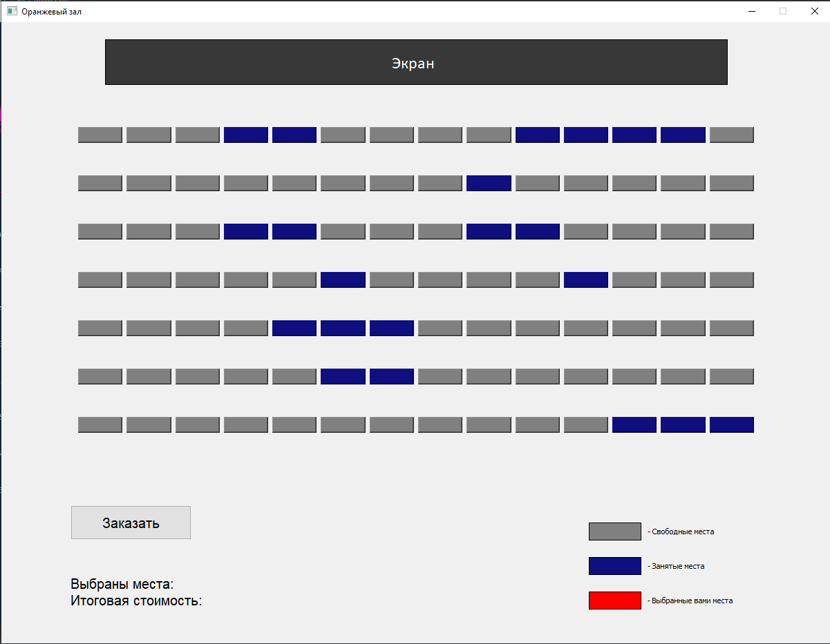
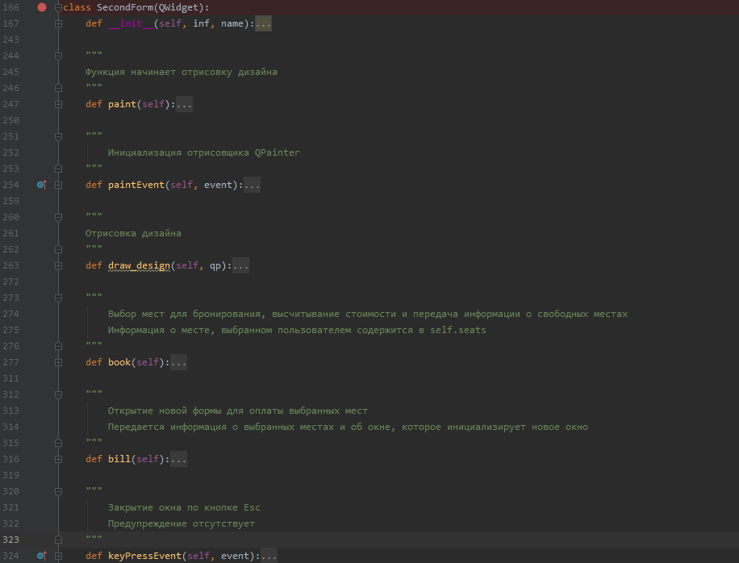
Окно выбора мест

Slide 6
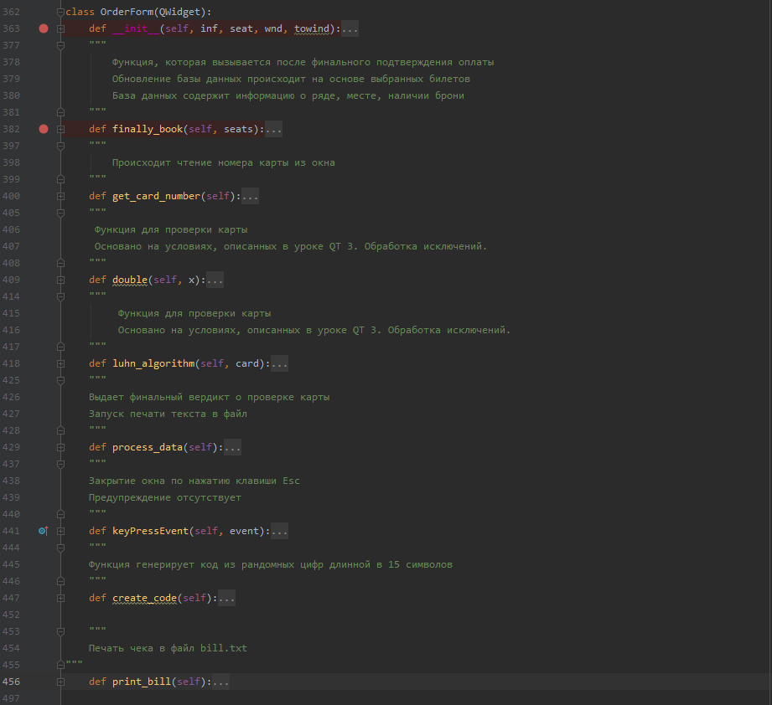
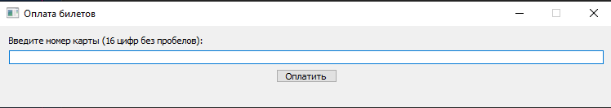
Оплата брони

Slide 7
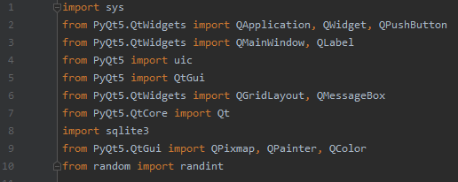
Используемые темы
QPixmap
QPainter & QColor
Qmainwindow & QWidget
Qsqlite3
QGridLayout
QMessageBox
PyQT5.core

Slide 8
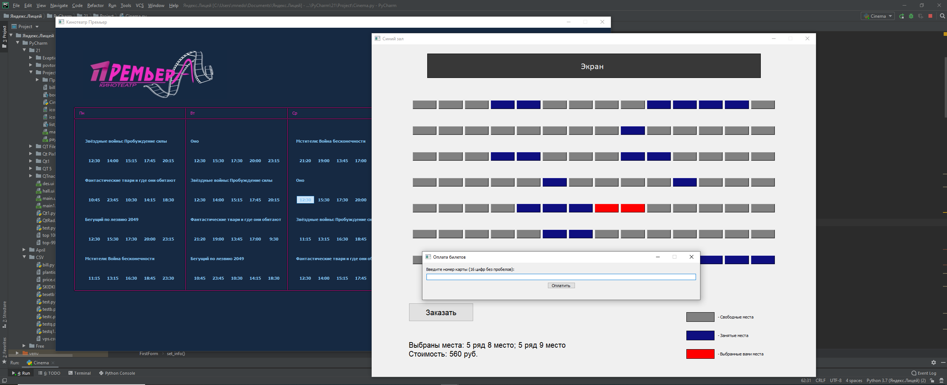
Итоги

Slide 9
Используемая литература
https://lyceum.yandex.ru/courses/352/groups/2457
https://doc.qt.io/qtforpython/modules.html

Slide 10


Спасибо за внимание

